Slide 1
Модуль: ПМ 01 УП Приём заказов на изготовление изделий. Блок: »Изготовление юбки». Учебный элемент: «Оформление паспорта заказа».
СПб ГБП ОУ «ИПЛ»
Сумарокова Ирина Валериевна
Мастер у/п

Slide 2
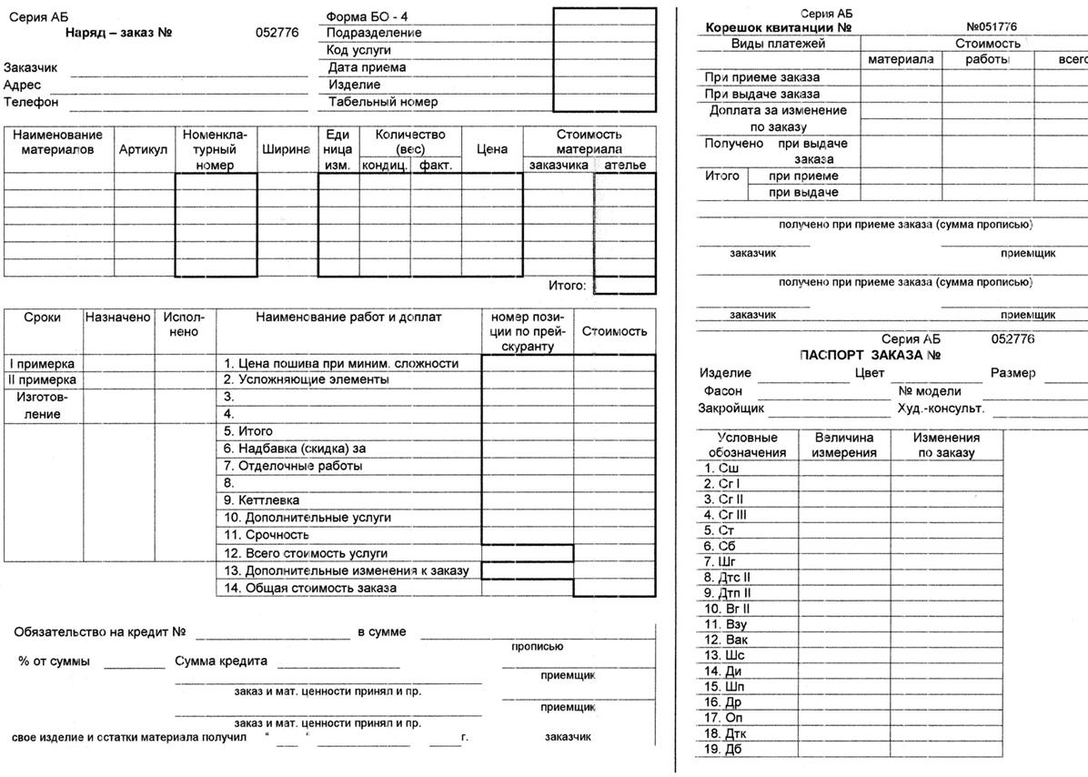
Бланки квитанций на предприятии. Паспорт заказа.

Slide 3
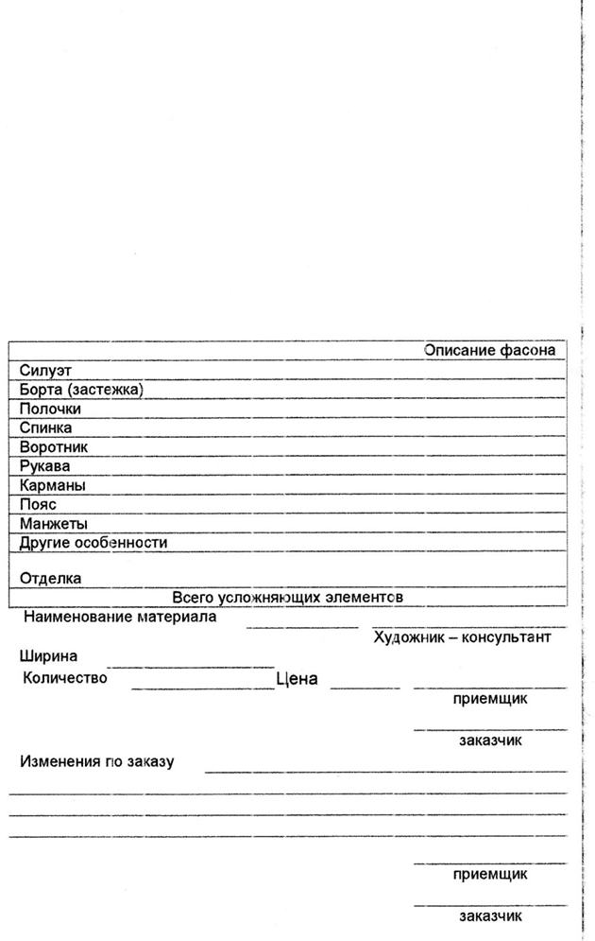
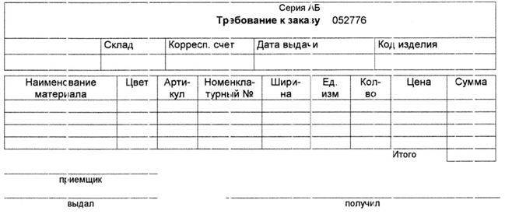
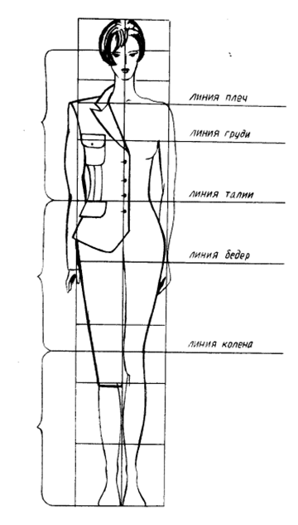
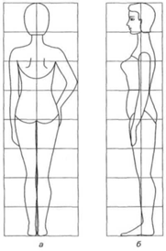

Slide 4
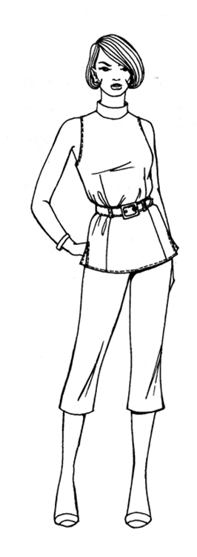
Ижорский
политехнический лицей
Санкт- Петербург
ДНЕВНИК
ПРИЕМА ЗАКАЗОВ
Группы №
по профессии «Закройщик»
Фамилия
______________________________
Имя __________________________
Отчество ________________________

Slide 5
